Slide 1
第一章 电路模型和电路定律
§ 1.1 电路和电路模型
§ 1.2 电流和电压的参考方向
§ 1.3 电功率和能量
§ 1.4 电路元件
§ 1.5 电阻元件
§ 1.6 电压源和电流源
§ 1.7 受控电源
§ 1.8 基尔霍夫定律

Slide 2
第1章 电路模型和电路定律
重点：
1. 电流、电压的参考方向
2. 功率计算
3. 电路元件
4. 基尔霍夫定律

Slide 3


§ 1.1 实际电路及电路模型
一、 电路：电工设备构成的整体，它为电流的流通提供路径。
电路主要由电源、负载、连接导线及开关等构成。
开关
灯泡
话筒
扬声器
放
电池
大
器
导线
信号源
（电源）
扩音机电路示意图
负载
手电筒电路

Slide 4
电路主要由电源、负载、连接导线及开关等构成。
电源(source)：提供能量或信号。
负载(load)：将电能转化为其它形式的能量 或对信
号进行处理.
导线(line)
开关（switch)等：
将电源与负载接成通路

Slide 5
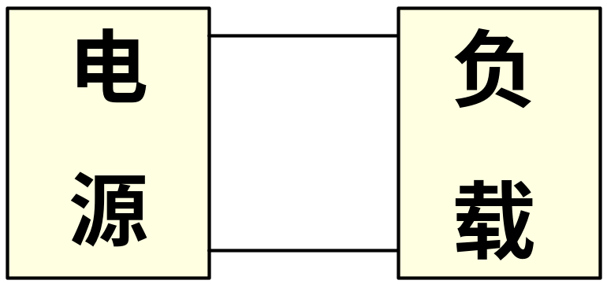

核能
热能
势能
化学能
风能
供电设备
用电设备
机械能
光能
热能等
电力系统
电路的作用：
1.电能的传输
2.信号的处理
3.电量的测量、控制计算等。

Slide 6
二、电路理论研究的内容
研究内容：研究电路中发生的电磁现象，并用电流或电荷、电压或磁通等物理量来描述其中的过程。
研究的目标：计算电路中各器件的端电压和流过器件的电流，而不涉及器件内部发生的物理过程。

Slide 7
三、 电路模型
构成电路的元器件如电阻器、电容器、变压器及电源等统称为实际器件。
电池
灯泡
当元器件有电流时，其两端产生电压。根据物理学知识，有电流就有磁场存在，有电压就有电场存在，而电压、电流作用下具有电场效应、磁场效应和能量损耗是元器件的三个基本效应。

Slide 8
实际元器件用能够代表其主要电磁特性的理想元件或它们的组合来表示，称为实际电路的电路模型。
例 .
开关
开关
灯泡
电源
电池
负载
+
Us
－
理想导线
导线
反映具有单一电磁性质的实际器件的模型称为理想元件。

Slide 9

几种基本的电路元件：
电阻元件：表示消耗电能的元件
电感元件：表示各种电感线圈产生磁场，储存电能的作用
电容元件：表示各种电容器产生电场，储存电能的作用
电源元件：表示各种将其它形式的能量转变成电能的元件

Slide 10
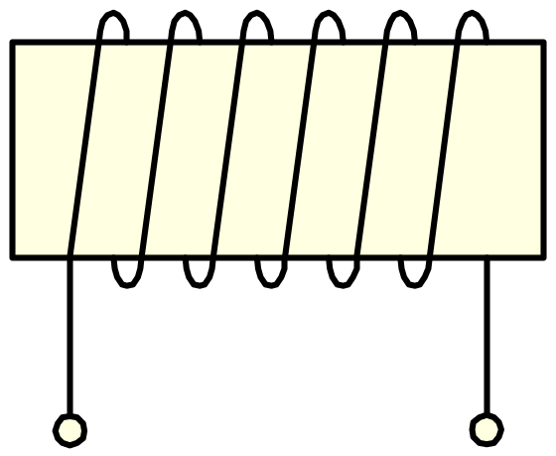
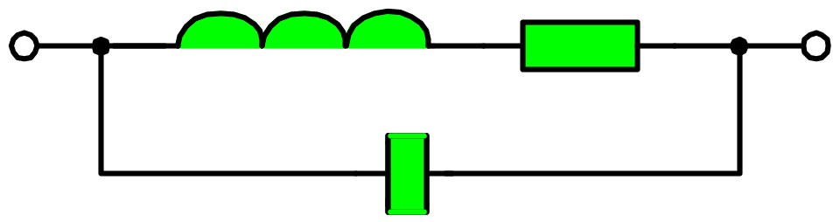
注意理想电路元件与实际器件的区别。
不同条件下可能要用不同的电路模型来模拟。今后我们所说的电路一般均指由理想电路元件构成的抽象电路而非实际电路。只要模型恰当，结果与实际电路中测量结果基本一致。
低频率
电感线圈
高频率

Slide 11
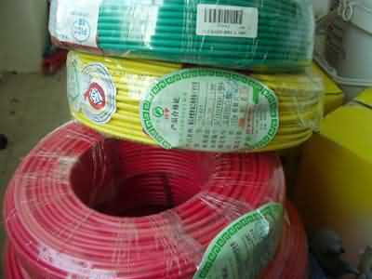

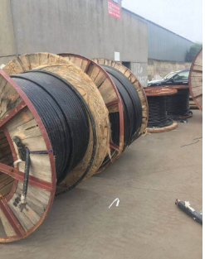
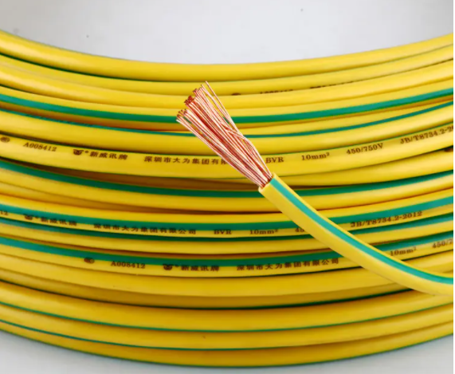
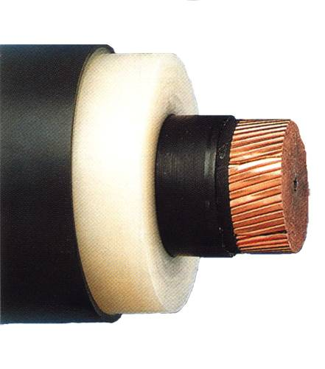
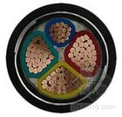

Slide 12
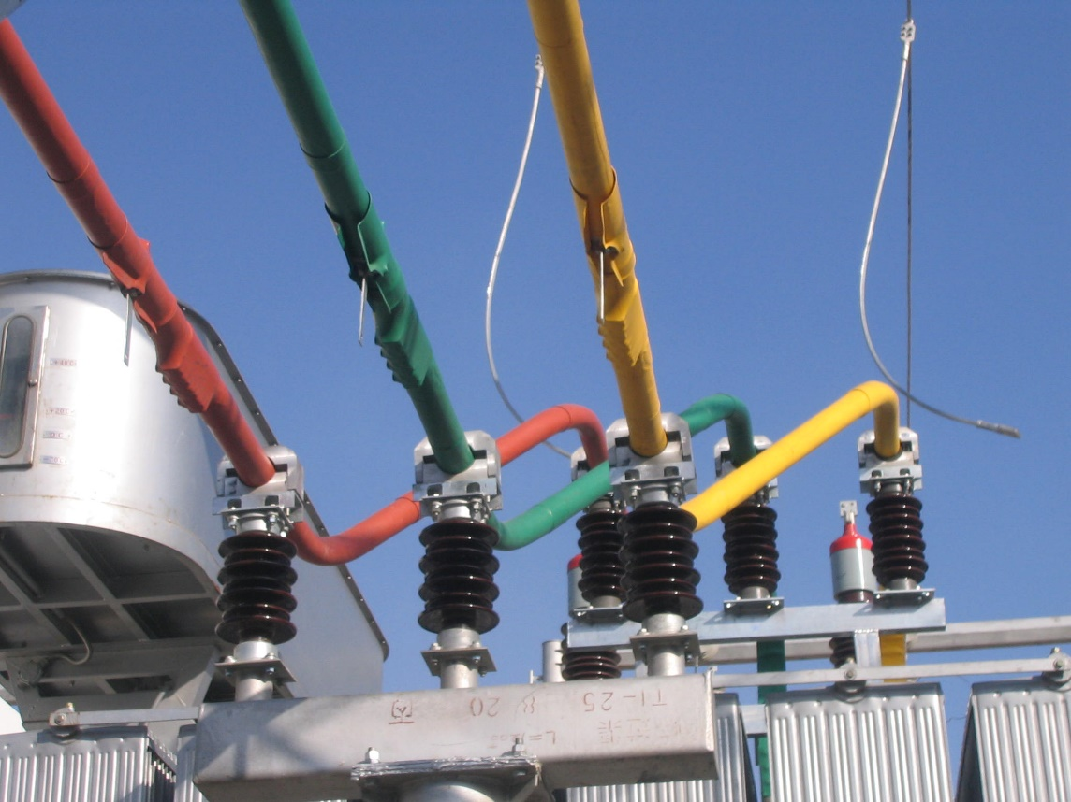
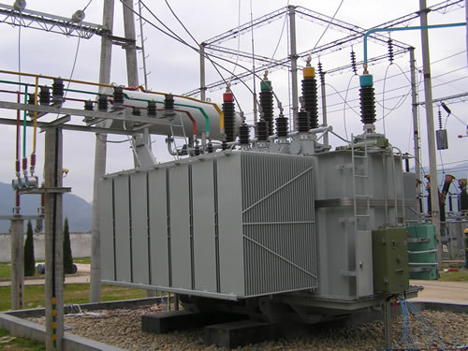

Slide 13
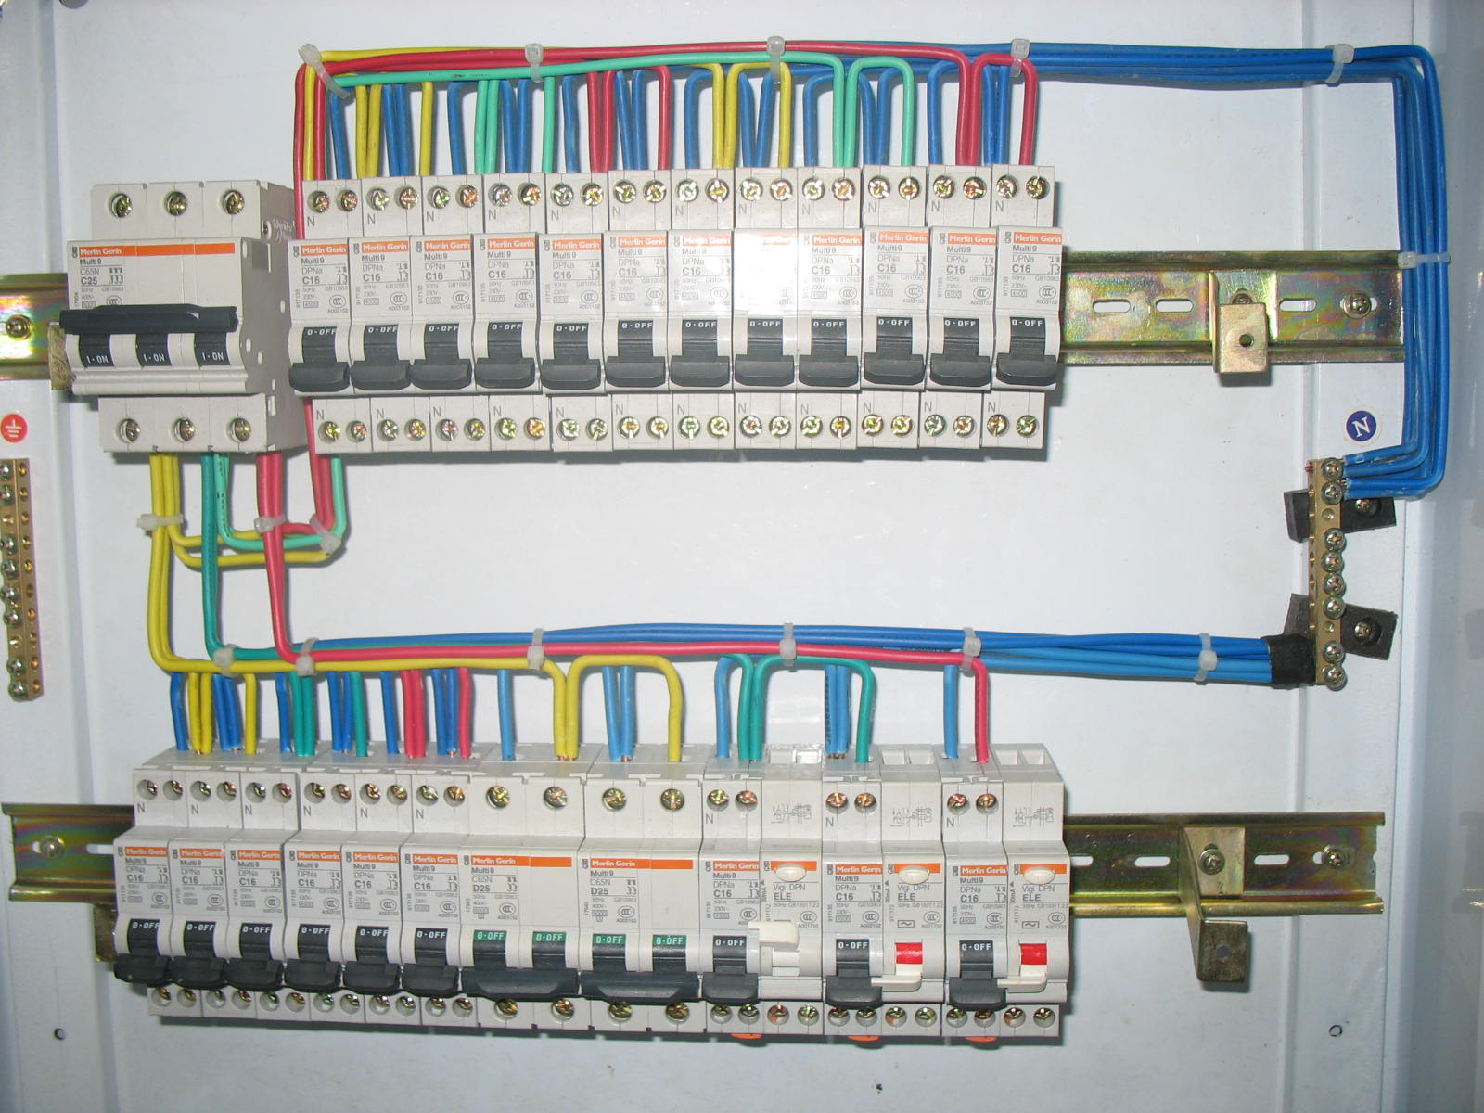

Slide 14
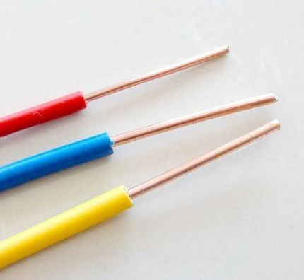
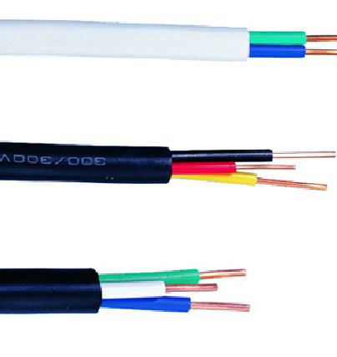
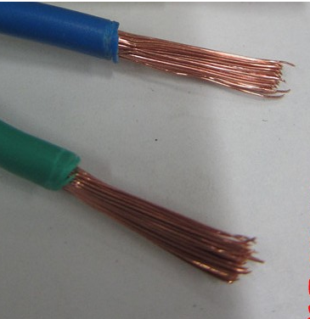
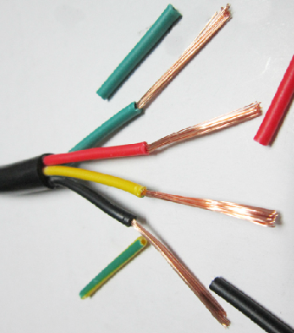
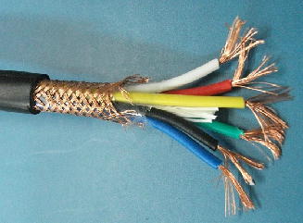
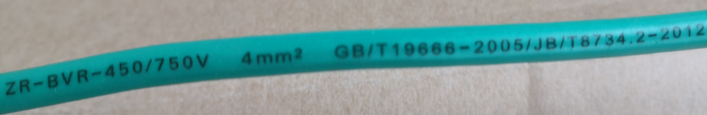
BV线
BVV线
RV线
RVV线
RVVP线
线径规格有1.5、2.5、4、6、10、16、25、35、50、70、95、120、150、185、240、300等

Slide 15
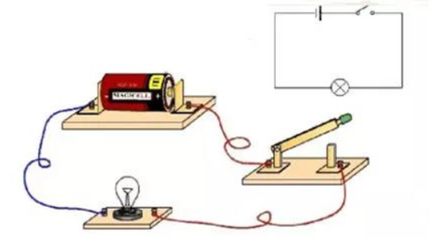
电路三要素：电源、负载、中间环节（导线、开关等）
黄绿红、淡蓝色、黄绿双间
信号源
（电源）

Slide 16
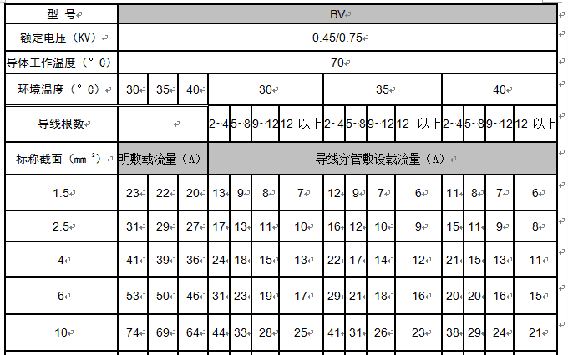

Slide 17
YJV电缆安全载流量表
YJV电缆安全载流量表
型号（mm²） | 载流量（A） |  | 型号 （mm²） | 载流量（A）
 | 空气中 | 土壤中 |  | 空气中 | 土壤中
1.5 | 20 | 31 | 50 | 161 | 210
2.5 | 27 | 41 | 70 | 204 | 257
4 | 35 | 53 | 95 | 252 | 310
6 | 45 | 66 | 120 | 291 | 351
10 | 63 | 90 | 150 | 333 | 391
16 | 84 | 117 | 185 | 385 | 445
25 | 113 | 151 | 240 | 457 | 516
35 | 139 | 181 | 300 | 527 | 583
★ 此表只作为电缆选择载流量的参考，实际载流量与电缆材质，使用
环境，敷设方式等因素有关。

Slide 18
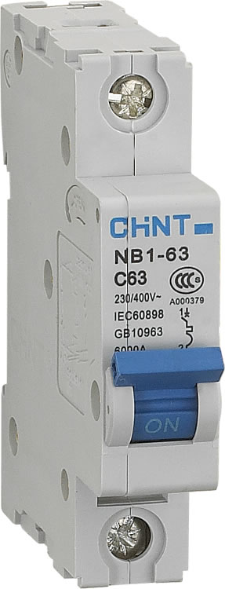
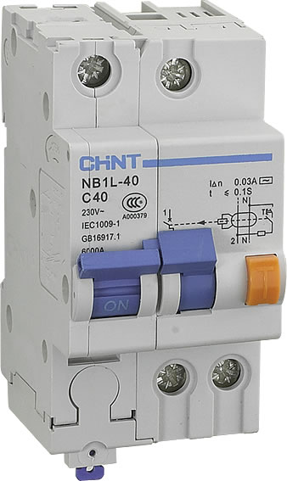
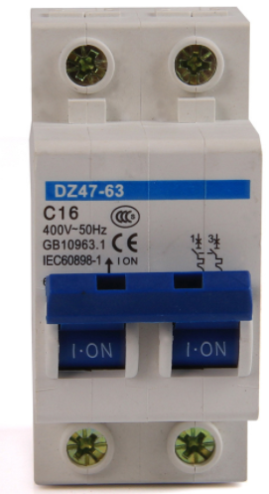
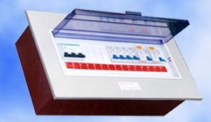
剩余电流断路器
漏电保护附件
微型断路器

Slide 19
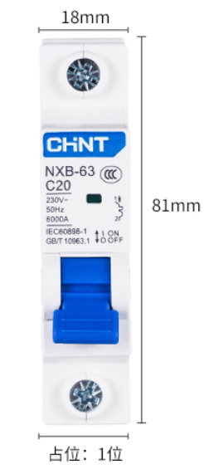
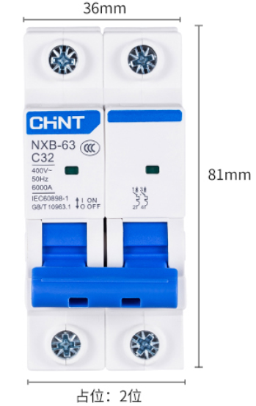
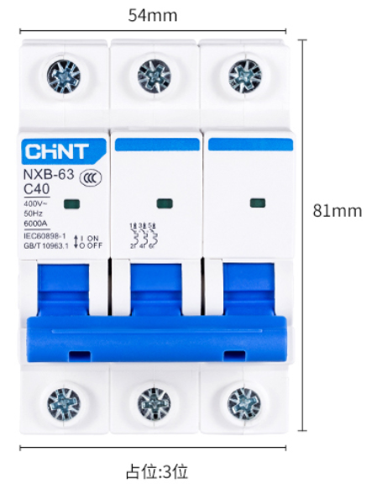
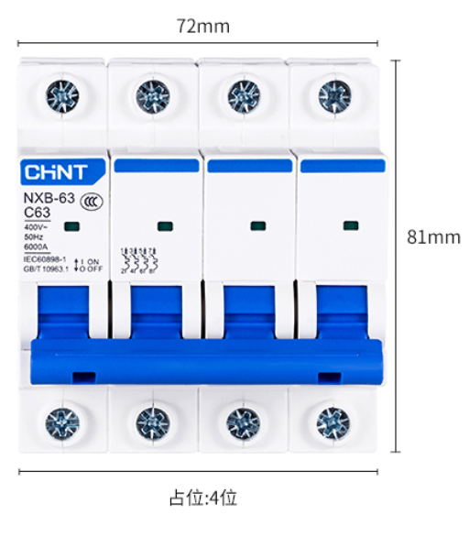
单极1P：220V切断火线，常用于照明线路。
双极2P：220V火线和零线同时切断
三极3P：三相电380V，三相电全部切断，常用于三相电总开关或三相设备
四极4P：380V三相电和零线切断
微型断路器电流有1、2、4、6、16、20、25、32、40、50、63、80、100、125（A）。

Slide 20
断路器上C6、C10、C25、C63等是什么意思？
C是断路器分类，数字代表断路器的额定电流

Slide 21


Slide 22
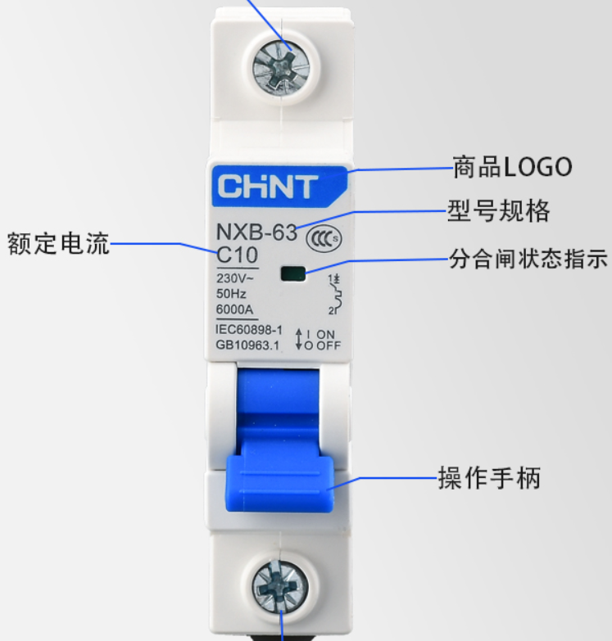
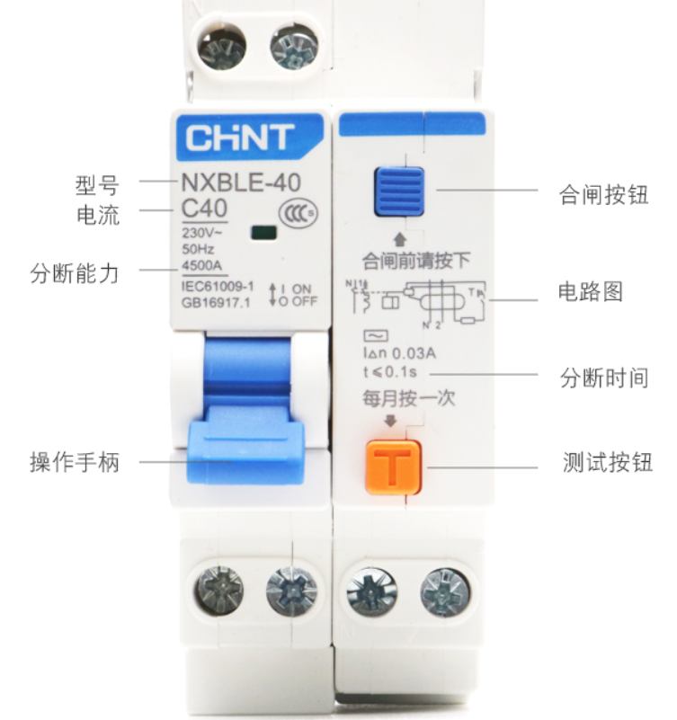
“合闸前按下”指的是复位按钮,你发生漏电或你按了跳闸测试按钮,此开关会跳开,你必须重新按下按钮后(即复位)才能合闸,否则合不上闸。
“每月按一次”指的是跳闸测试按钮,每月测试一次会检查开关跳闸动作是否失灵,以便及时维修。避免真正漏电时开关失灵不能动作导致触电危险
断路器具有过载保护、短路保护功能
漏电保护器在断路器原有过载/短路保护功能上，多了漏电保护功能。

Slide 23
§1.2 电流和电压的参考方向
一、电流 (current)：
带电质点的运动形成电流。
1、电流的实际方向：为正电荷移动的方向。
i
i
A
B
A
B
电流的实际方向只有两种可能，从A流入B，或从B流入A。

Slide 24
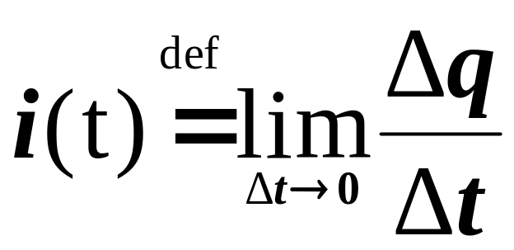
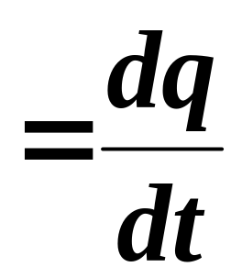
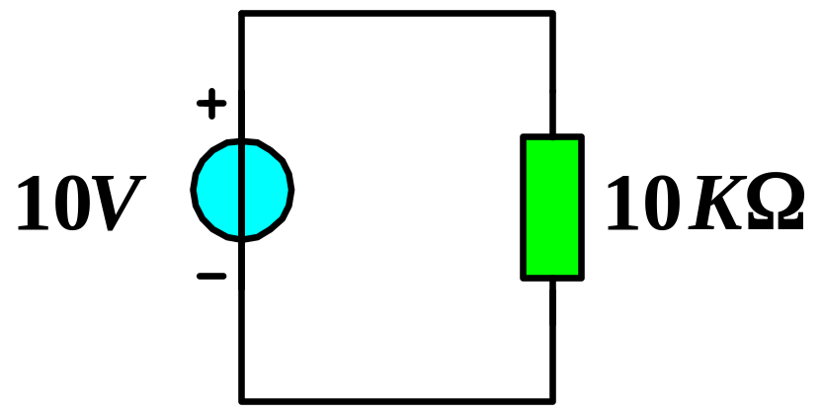

电流的大小用电流强度表示：
单位时间内通过导体截面的电荷。
单位：A (安)
(Ampere，安培)
大小
电流(代数量)
方向
?
不正确
电流为1mA

Slide 25
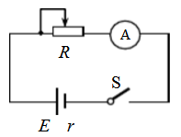
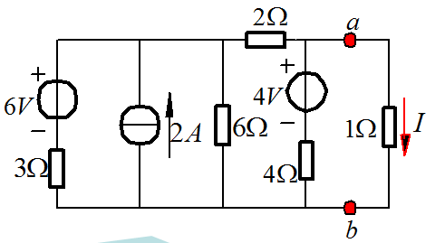
电流方向如何确定？

Slide 26
2、电流的参考方向 (reference direction)
为什么要引入参考方向 ？
?
(a) 有些复杂电路的某些支路事先无法确定实际方向。为分析方便，只能先任意标一方向（参考方向），根据计算结果，才能确定电流的实际方向。
(b) 实际电路中有些电流是交变的，无法标出实际方向。标出参考方向，再加上与之配合的表达式，才能表示出电流的大小和实际方向。

Slide 27
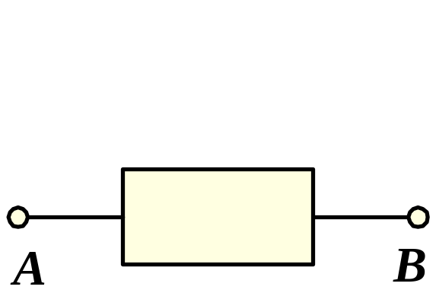

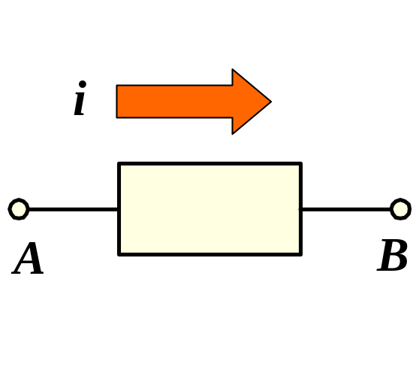

任意假定其中一个方向作为电流的方向，这个方向就叫电流的参考方向。
参考方向
电流的参考方向与
实际方向的关系：
参考方向
i > 0
实际方向

Slide 28

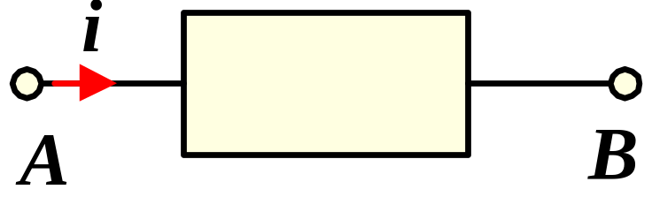

参考方向
i < 0
实际方向
电流参考方向的两种表示：
• 用箭头表示：
箭头的指向为电流的参考方向。
• 用双下标表示：
如 , 电流的参考方向由A指向B。

Slide 29
当数值过大或过小时，常用十进制的倍数表示。
SI制中，一些常用的十进制倍数的表示法：
中文 太 吉 兆 千 厘 毫 微 纳 皮
数量 10¹² 10⁹ 10⁶ 10³ 10^{–2} 10^{–3} 10^{–6} 10^{–9} 10^{–12}
符号 T G M k c m μ n p

Slide 30
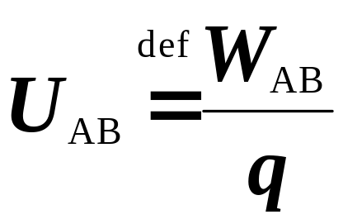
二、电压 (voltage)：
电场中某两点A、B间的电压(降)U_{AB}等于将点电荷q从A
点移至B点电场力所做的功W_{AB}与该点电荷q的比值，即
单位：V (伏) (Volt，伏特)

Slide 31
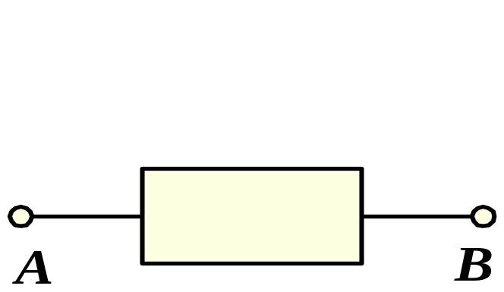
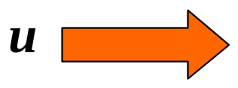

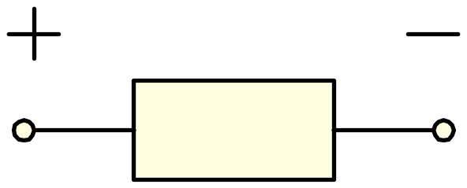
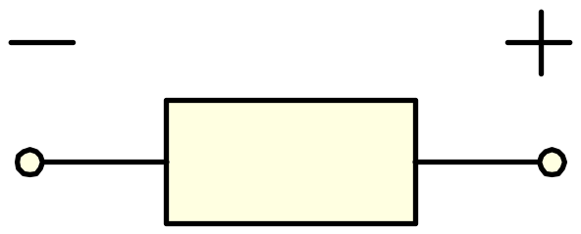
1、电压的实际方向：
从高电位点指向低电位点的方向。
实际方向
实际方向
高电位点
低电位点
低电位点
高电位点
实际方向
实际方向

Slide 32
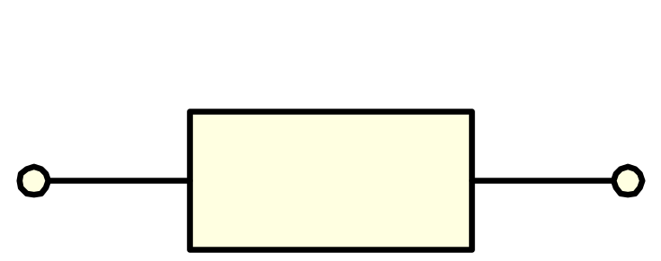



2、电压的参考方向
任意选定一个方向为电压的参考方向。
参考方向
参考方向
U
U
实际方向
实际方向
U
> 0
U
< 0

Slide 33
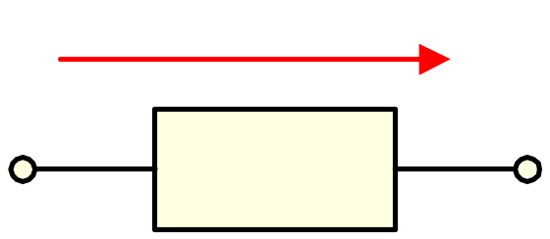
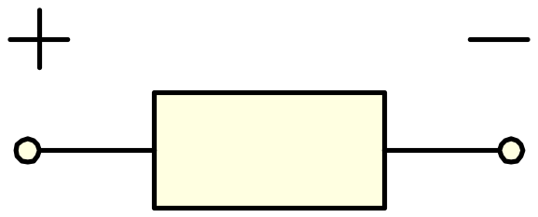
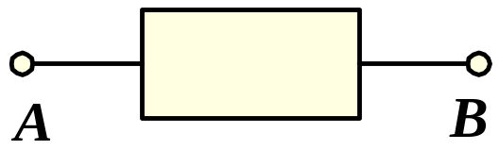
电压参考方向的三种表示方式：
(1) 用箭头表示：
箭头指向为电压（降）的参考方向
U
U
(2) 用正负极性表示：
由正极指向负极的方向为电压 (降低)的参考方向
(3) 用双下标表示：
U_{AB}
如 U_{AB} , 由A指向B的方向为电压 (降)的参考方向

Slide 34
小结：
(1) 电压和电流的参考方向是任意假定的。分析电路前必须标明。
(2) 参考方向一经假定，计算过程中不得任意改变。参考方向不同时，电压电流的计算值符号不同，但实际方向不变。
(3) 参考方向也称为假定方向，以后讨论均在参考方向下进行，不考虑实际方向。

Slide 35
电位
电路中为分析的方便，常在电路中选某一点为参考点，把任一点到参考点的电压称为该点的电位。
参考点的电位一般选为零，所以，参考点也称为零电位点。
电位用表示，单位与电压相同，也是V(伏)。
a
b
则
_{c}=0
设c点为电位参考点，
_{a}=U_{ac}
_{b}=U_{bc}
_{d}=U_{dc}
d
c

Slide 36
两点间电压与电位的关系：
a
b
仍设c点为电位参考点，
_{c}=0
U_{ac} = _{a}
U_{dc} = _{d}
d
c
U_{ad}= U_{ac} –U_{dc}
= _{a}–_{d}
结论：电路中任意两点间的电压等于该两点间的电位之差。
参考电位不同，会影响两点之间的电压吗？

Slide 37
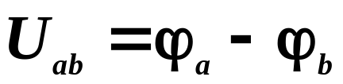
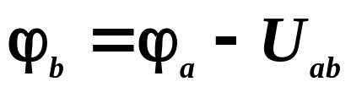

例 .
已知 U_{ab}=1.5 V，U_{bc}=1.5 V
(1) 以a点为参考点
_{a}=0V
a
1.5 V
U_{bc}= _{b}–_{c}
_{c} = _{b} –U_{bc}
= –1.5–1.5
= –3 V
b
U_{ac}= _{a}–_{c}
= 0 –(–3)=3 V
1.5 V
_{b}=0
c
(2) 以b点为参考点
U_{ab}= _{a}–_{b}
_{a} = _{b} +U_{ab}
= 1.5 V
U_{bc}= _{b}–_{c}
_{c} = _{b} –U_{bc}
= –1.5 V
U_{ac}= _{a}–_{c}
= 1.5 –(–1.5) = 3 V

Slide 38
结论：电路中电位参考点可任意选择；当选择不同的电位参考时，电路中各点电位均不同，但任意两点间电压保持不变。
思考：
1、为什么在分析电路时，必须规定电流和电压的参考方向？
2、参考方向与实际方向有什么关系？

Slide 39
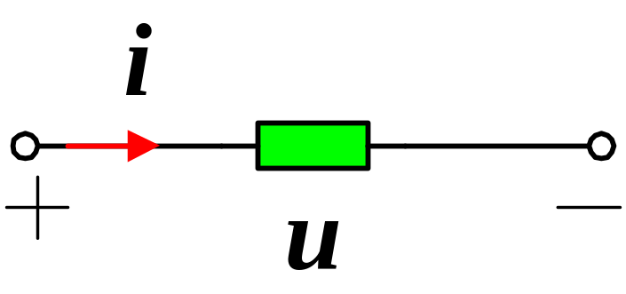
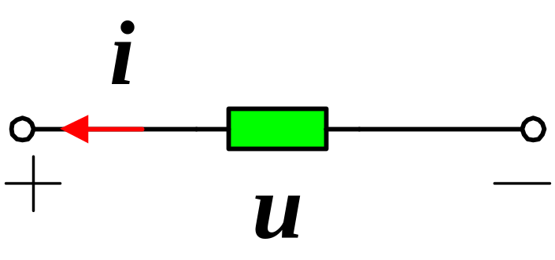
三、关联参考方向
关联参考方向：即流过元件的电流的参考方向是从电压参考方
向的正极性一端流向负极性一端。
关联参考方向
非关联参考方向
把电压电流的这种参考方向称为关联参考方向。
反之，称为非关联参考方向。

Slide 40

例 所示电路中，电压u和电流i的参考方向是否关联？
对元件Ａ而言，u与i为非关联方向；
对元件Ｂ而言，u与i为关联方向。

Slide 41






Slide 42

§ 1.3 电功率 和能量
在电路的分析和计算中，能量和功率的计算是十分重要的。这是因为电路在工作状况下总伴随有电能与其他形式能量的相互交换；另一方面，电气设备、电路部件本身都有功率的限制，在使用时要注意其电流或电压值是否超过额定值，过载会使设备或部件损坏，或是不能正常工作。
一、 电功率：单位时间内电场力所做的功。
p:功率
单位：W (瓦) (Watt，瓦特)
w:能量
单位： J (焦) (Joule，焦耳)

Slide 43





式中 u、i 都是时间的函数，并且是代数量。
电能：在时间 t 内转换的电功率称为电能。
在直流电路中用 W 表示，它与功率和时间的关系为
W=Pt
单位为焦耳（J），工程上电能的计量单位为千瓦时（kW·h）,
1 千瓦时即为 1 度电，1 kW·h=3.6×10⁶ J。

Slide 44

二、功率的计算和判断
在具体电路中，有的元件吸收功率，有的元件发出功率，可以根据具体计算结果判断元件实际上是吸收功率还是发出功率。
1. u, i 关联参考方向
p_{吸}= ui
P>0 元件实际吸收功率（负载）
P<0 元件实际发出功率（电源）

Slide 45

2. u, i 非关联参考方向
P_{吸}= －ui
P>0 元件实际吸收功率
P<0 元件实际发出功率
• 上述功率计算不仅适用于元件，也适用于任意二端网络。
• 电阻元件在电路中总是消耗(吸收)功率，而电源在电路中可能吸收，也可能发出功率。

Slide 46



例 (1)在图 (a)中，已知元件1吸收的功率为-20W，I₁=5A，求电压U₁；

Slide 47


（2）图中，已知元件2发出的功率为-12W，U₂=-4V，求电流I₂；
元件2发出的功率为负值，表明实际为吸收功率，即吸收功率12 W

Slide 48





练习题
求各元件吸收或发出的功率，并说明是吸收
或发出功率。
a.
b.
吸收功率2w
发出功率6w
c.
吸收功率6w
d.
f.
发出功率50e^{-2t}mw
半个周期吸收功率，半个周期发出功率。

Slide 49


§ 1.4 电路元件
一、端口/端子

Slide 50

二、集总参数元件与集总参数电路
集总参数元件：
在任何时刻，流入二端元件的一个端子的电流一定等于从另一个端子流出的电流，且两个端子之间的电压为单值量。
集总参数电路：
由集总参数元件构成的电路。
一个实际电路要能用集总参数电路近似，要满足如下条件：即实际电路的尺寸必须远小于电路工作频率下的电磁波的波长。
电磁波的波速由介质决定的,真空中等于光速(3×10⁸m/s),空气中略低于光速。
C=λf

Slide 51
已知电磁波的传播速度与光速相同，即
v=3×10⁵ km/s (千米/秒)
(1) 若电路的工作频率为f=50 Hz，则
周期 T = 1/f
一般电路尺
寸远小于λ 。
= 1/50 = 0.02 s
波长 λ = 3×10⁵ ×0.02=6000 km
(2) 若电路的工作频率为 f=50 MHz，则
周期 T = 1/f
= 0.02×10^{–6} s = 0.02 μs
波长 λ = 3×10⁵ ×0.02×10^{–6} = 6 m
此时一般电路尺寸均与λ 可比，所以电路不能视为集总参数电路。

Slide 52

§ 1.5 电阻元件 (resistor)
通常的材料都有阻碍电荷流动的特性，这种物理性质，即阻碍电流通过的能力称为电阻，用符号R表示。对于长度为l，横截面积为s的均匀介质，其电阻为：
ρ是导体的电阻率
电阻的单位是欧姆(Ω)
千欧(kΩ)、兆欧(MΩ)

Slide 53





电阻器分固定式和可调式两种，大多数电阻器是固定式的，如图所示，其电阻值为常数。
可调式电阻器也称电位器，如图所示。电位器为三端元件，可通过旋转来改变电阻值。电位器的符号如图所示。
固定式电阻器的外形 电阻器的符号
电位器的外形 电位器的符号
电阻器、灯泡、电炉等在一定条件下可以用电阻元件作为其模型。

Slide 54





Slide 55


4700欧

Slide 56
欧姆定律是电学基本定律之一，是指同一导体中，通过导体的电流与导体两端的电压成正比，与导体的电阻成反比。反映了电流和电压与电阻之间的关系。在直流电路里，欧姆定律用公式表示为：
U=IR
线性电阻元件：任何时刻端电压与其电流成正比的电阻元件，简称电阻。
(1) 电压与电流的参考方向设定为一致的方向(关联参考方向)
u  R i
R
R 称为电阻，
是一个正的实常数。

Slide 57
(2) 电阻的电压和电流的参考方向相反（非关联参考方向）
R
u  – Ri
或 i  – Gu
则欧姆定律写为
◻ 公式必须和参考方向配套使用！
任何时刻线性电阻元件的电压（或电流）完全由同一时刻的电流（或电压）所决定，而与该时刻以前的电流（或电压）无关，这样，电阻元件常常说成是无记忆元件。

Slide 58
u  R i
令 G  1/R
G称为电导
则欧姆定律表示为
i G u
电阻的单位： (欧) (Ohm，欧姆)
电导的单位： S (西) (Siemens，西门子)

Slide 59
◻伏安特性：电阻元件电压与电流的关系曲线。
i
伏安特性曲线:
u  R i
R  ctg 

0
u
电阻元件的伏安特性
是一条过原点的直线。

Slide 60
3. 开路与短路
电路的状态：
a
I
1）通路
2）开路
3）短路
+
S
E
_
U_{ab}
R
R0
b

Slide 61
1）通路
a
I
当开关S闭合时，电路中有了电流及能量的输送和转换，这一状态称为通路，此时电源向负载输出电功率，故也称有载。
+
S
E
_
U_{ab}
R
R0
b

Slide 62
2）开路（断路或空载）
当某一电路与电源断开，则该电路中没有电流，也无能量输送和转换，这时电路所处的状态称为开路。如当开关S断开时电路即为开路。
I=0
a
+
S
E
_
U
U0
R
电路特征：
R0
I = 0
b
U = 0 U0 = E
PE = P = 0
（其中：PE = EI、P = UI）

Slide 63
3）短路
I=0
a
当某一电路的两端用电阻可以忽略不计的导线或开关连接起来，使该电路中的电流全部被导线或开关所旁路，这时电路所处的状态称为短路或短接。如右图所示。
+
S
E
_
U
I_{S}
R
R0
b
+
Is
+
当R₀ 0时，I_{S} ∞
（烧毁电源，时间稍长会使用电设备烧毁和引起火灾）。
注意：电压源不允许短路！
E
-
U
R
-
0
I
短路电流
S
必须在电路中接入熔断器等短路保护装置，以便在电源短路时能迅速将电源与电路的短路部分断开。

Slide 64

电阻短路与开路
R
u  R i
短路
对于一电阻R，
当 R=0
短路
i为有限值时，u=0。
短路时有电流，没有电压。
* 理想导线的电阻值为零。

Slide 65

i  Gu
开路
当 R=，
即G＝0时，
开路
u为有限值时，i=0。
开路时有电压，没有电流。

Slide 66
4. 功率
功率：
p_{吸}  ui
 i²R
u² / R
p_{吸}  –ui
 –(–Ri)i
 i² R
 –u(–u/ R)
 u²/ R
上述结果说明电阻元件在任何时刻总是消耗功率的。

Slide 67






例：
有一个100 、1W的碳膜电阻使用于直流电路，问在
使用时电流、电压不得超过多大的数值？
解：
100 、1W
故在使用时电流不能超过100mA，电压不能超过10V。

Slide 68




§ 1.6 电压源和电流源
实际电源有电池、发电机、信号源等。
发电厂：
把各种天然能源如煤炭、水能、核能、风力、太阳能、潮汐等转化为电能的工厂。
安全稳定运行
特征：
随机性、波动性间歇性
戈壁太阳能发电视频、太阳能发电原理

Slide 70

电动势的产生
在两磁极中间，放一个线圈。
让线圈以
ω的角速度顺时
N
针旋转。
ω
e
根据右手定则可知，线圈中产生感应电动势，其方向为由AX。
A
X
S
合理设计磁极形状，使磁通按正弦规律分布，线圈两端便可得到单相交流电动势。

Slide 71


§ 1.6 电压源和电流源
实际电源有电池、发电机、信号源等。
实际电压源：如蓄电池和干电池，当其内电阻可以忽略不计时便可用理想电压源来代替。
实际电压源模型
I
电路符号
R_{O}
U
+
E
一般电压源
-
直流电压源

Slide 72
一、理想电压源：
电路符号
电源两端电压为u_{S}，
其值与流过它的电流 i 无关。
一般电压源
1. 特点：
直流电压源
(a) 电源两端电压由电源本身决定，与外电路无关；
直流：u_{S}为常数
交流： u_{S}是确定的时间函数，如 u_{S}=U_{m}sint
(b) 通过它的电流由外电路决定。

Slide 73




2. 伏安特性
u
U_{S}
u
外
电
路
i
O
i
(1) 若u_{S} = U_{S} ，即直流电源，则其伏安特性为平行于电流轴的直线，反映电压与 电源中的电流无关。
(2) 若u_{S}为变化的电源，则某一时刻的伏安关系也是 这样。电压为零的电压源，伏安曲线与 i 轴重合,相当于短路元件。

Slide 74




3. 理想电压源的开路与短路
(1) 开路：R
i=0，u=u_{S}。
(2) 短路：R=0
i  ，理想电源出现病态，因此理想电压源不允许短路。
* 实际电压源也不允许短路。因其内阻小，若短路，电流很大，可能烧毁电源。
u=U_{S}–ri
实际电压源

Slide 75


4. 功率：
或
P_{吸}＝ -u_{S} i
或
p_{发}＝ u_{S} i
p_{吸}=u_{S}i
( i, u_{S}关联 )
(i , u_{s}非关联）
电压源的电流取决于外电路，因此电压源有可能吸收功率也有可能发出功率，要由具体计算结果确定。

Slide 76


二、理想电流源：
电源输出电流为i_{S}，其值与此电源
的端电压 u 无关。
i_{S}
u
1. 特点：
电路符号
(a) 电源电流由电源本身决定，与外电路无关；
直流：i_{S} 为常数
交流: i_{S}是确定的时间函数，如
i_{S}=I_{m}sint
(b) 电源两端电压由外电路决定。

Slide 77


实际电流源：可由稳流电子设备产生，如光电池在一定光线照射下光电池被激发产生一定值的电流等。当其内电阻可以忽略不计时便可用理想电流源来代替。

Slide 78



实际电流源模型

Slide 79





2. 伏安特性
(1) 若 i_{S} = I_{S}
直流电源
其伏安特性为平行于电
压轴的直线，反映电流与
端电压无关。
u
(2) 若i_{S}为变化的电流源
i
电流为零的电流源，伏安曲线与 u 轴重合,相当于开路元件。

Slide 80

3. 理想电流源的短路与开路
(1) 短路：R=0
i= i_{S} ，u=0 ，电流源被短路。
(2) 开路：R
i = i_{S} ，u 。若强迫断开电流源回路，电路模型为病态，理想电流源不允许开路。

Slide 81

5. 功率
电流源的电压取决于外电路，因此电流源有可能吸收功率也有可能发出功率，要由具体计算结果确定。

Slide 82

例 计算图中各元件功率。
i=10/5=2A
P_{10V吸}=-ui=-10×2=-20W（非关联参考方向）；
P<0，∴电压源发出功率。
P_{5Ω吸}=Ri²=20W，电阻吸收功率。

Slide 83

i＝－2A
P_{10V 吸}=-ui=-10×（-2）=20W（非关联参考方向）；
P>0，∴电压源吸收功率。
P_{2A吸}=ui=10×（-2）=-20W；P<0，电流源发出功率。

Slide 84

§ 1.7 受控电源 (非独立源)
(controlled source or dependent source)
受控源又称“非独立”电源。
1. 定义：
电压源电压或电流源电流不是给定的时间函数，而是受电路中某个支路的电压(或电流)的控制。
受控电压源
电路符号
受控电流源

Slide 85



例:
用以前讲过的元件无法表示此
电流关系,为此引出新的电路模
型——电流控制的电流源.
一个三极管可以用CCCS模型来表示CCCS可以用一个三极管来实现.
受控源是一个四端元件:
输入端口是控制支路，
输出端口是受控支路.

Slide 86


2. 分类：
(a) 电流控制的电流源 ( Current Controlled Current Source )
CCCS
β : 电流放大倍数
(b) 电流控制的电压源 ( Current Controlled Voltage Source )
CCVS
r : 转移电阻

Slide 87


(c) 电压控制的电流源 ( Voltage Controlled Current Source )
VCCS
g: 转移电导
(d) 电压控制的电压源 ( Voltage Controlled Voltage Source )
VCVS
❍ :电压放大倍数

Slide 88
3. 受控源与独立源的比较
(1) 独立源电压(或电流)由电源本身决定，与电路中其它电压、电流无关，而受控源电压(或电流)直接由控制量决定。
(2) 独立源作为电路中“激励”，在电路中产生电压、电流，而受控源只是反映输出端与输入端的关系，在电路中不能作为“激励”。

Slide 89



例．已知u_{s}=10V，R₁=1kΩ，R₂=100Ω，r=0.2Ω。求i₂。
★计算时一般使用标准单位。

Slide 90

练习题：
电路如图，求各元件的功率。

Slide 91
§ 1.8 基尔霍夫定律
( Kirchhoff’s Laws )
基尔霍夫定律包括基尔霍夫电流定律(Kirchhoff’s Current Law—KCL )和基尔霍夫电压定律(Kirchhoff’s Voltage Law—KVL )。它反映了电路中所有支路电压和电流的约束关系，是分析集总参数电路的基本定律。基尔霍夫定律与元件特性构成了电路分析的基础。正如生活中一样，不以规矩，不能成方圆，时刻遵守相应法律法规，遵守一系列规则。
一 、 几个名词：(定义)
1. 支路 (branch)：
组成电路的每一个二端元件，称为一条支路。习惯上可以把元件的串联组合作为一条支路处理。

Slide 92

2. 结点 (node):
支路的连接点称为结点。
3. 路径(path)：
两结点间的一条通路。路径由支路构成。
4. 回路(loop)：
由支路组成的闭合路径。
5. 网孔(mesh)：
平面电路中自然的“孔”即为网孔。它限定的区域内不再有支路。网孔是回路，但回路不一定是网孔。

Slide 93
支路：电路中流过同一电流的分支。
结点（节点）：支路的连接点称为结点
3. 回路：电路中任一闭合路径。
4、网孔：平面电路中自然的“孔”即为网孔。它限定的区域内不再有支路。网孔是回路，但回路不一定是网孔
A
B
①
②
R
E₁
E₂
C
0
D
参考电位点（参考结点）

Slide 94

二、基尔霍夫电流定律 (KCL)：
在任何集总参数电路中，在任一时刻，对任一结点，所有支路电流的代数和恒等于零。
依据：电荷恒定，电流连续性。
电流的代数和是根据电流是流出结点还是流入结点判断。
若流出结点的电流前面取“+”号，则流入结点的电流前面取
“-”。电流是流入还是流出结点，均根据电流的参考方向判
断。
对任一结点有

Slide 95











6条支路，4个结点。
流出结点的电流取“+”号，
流入结点的电流取“–”。
对结点
或
对结点
对结点

Slide 96



例:
令流出为“+”(支路电流背离节点)
或

Slide 97





例:
求i_{1、} i₂

Slide 98


对结点1列KCL方程

Slide 99
基尔霍夫电流定律的扩展
电流定律还可以扩展到电路的任意封闭面。
广义节点
例
例
I=?
I₁
R
R
I₂
+
+
R
+
U₁
U₂
R₁
U₃
_
_
_
I₃
I₁+I₂=I₃
I=0
(不是回路，没有电流）

Slide 100

三、基尔霍夫电压定律 (KVL)：
在集总电路中，在任一时刻，沿任一回路 ， 所有支路电压的代数和为零。
对任一回路有
上式取和时，需要任意指定一个回路的绕行方向，凡
支路电压的参考方向与回路的绕行方向相同时，该电
压前面取“+”号，支路电压参考方向与回路绕行方向
相反时，该电压前面取“–”。

Slide 101





对指定回路有
由上式可得：
上式表明，结点 之间的电压是单值的，不论沿支路3或沿支路1、2、4构成的路径，此两结点间的电压值是相等的。KVL实质上是电压与路径无关这一性质的反映。

Slide 102

推论：
电路中任意两点间的电压等于两点间任一条路径经过的各元件电压的代数和。元件电压方向与路径绕行方向一致时取正号，相反取负号。
思考题
求下列各段电路的u_{ab}。
u_{ab}＝10v
u_{ab}＝10v
u_{ab}＝10v
u_{ab}＝－10v

Slide 103

思考题
求下列各电压u_{ab}与电流 i 的关系式。
u_{ab}＝Ri+U_{s}
u_{ab}＝-Ri+U_{s}
u_{ab}＝Ri-U_{s}
u_{ab}＝-Ri-U_{s}

Slide 104

练习题：
电路如图，求各元件的功率。

Slide 105


例 ：求各支路电流i₁、i₂、i₃及电压u和两电压源的功率。

Slide 106



Slide 107



例：求3A电流源和4V电压源发出的功率。

Slide 108


例：求图中1V电压源流过的电流I及3U受控电流源的功率，并验证功率守恒。
a

Slide 109





例：
解：
对回路1应用KVL，有
对回路2应用KVL，有

Slide 110






对结点1应用KCL，有
代入VCR，有
代入U₂和U₃的表达式及各电阻值，

Slide 111
KCL、KVL小结：
(1) KCL是对支路电流的线性约束，KVL是对支路电压的线性约束。
(2) KCL、KVL与组成支路的元件性质及参数无关。
(3) KCL表明在每一结点上电荷是守恒的；KVL是电位单值性的具体体现(电压与路径无关)。
(4) KCL、KVL只适用于集总参数的电路。

